Slide 1
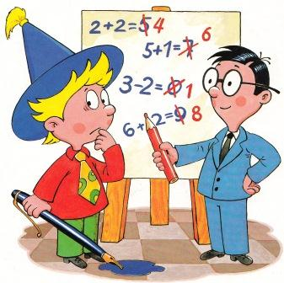
ЗАДАЦИ СА ВИШЕ РАЧУНСКИХ ОПЕРАЦИЈА
Математика
2. разред

Slide 2
ДА ПОНОВИМО!
8 + 9 = 17
13 ‒ 6 = 7
САБИРАЊЕ
ОДУЗИМАЊЕ
РАЧУНСКЕ ОПЕРАЦИЈЕ

Slide 3
КАКО РЈЕШАВАМО ЗАДАТКЕ СА ВИШЕ ОПЕРАЦИЈА?
8 + 3 – 6 =
11‒ 6 =
5
17 – 4 + 2 =
13 + 2 =
15
АКО У ЗАДАТКУ ИМАМО САМО САБИРАЊЕ И ОДУЗИМАЊЕ ТАДА РАЧУНАМО ПО РЕДУ, КАКО ПИШЕ.

Slide 4
(8 ‒ 3) + 4 =
5 + 4 =
9
8 – (3 + 4) =
8 – 7 =
1
АКО У ЗАДАТКУ ИМАМО ЗАГРАДЕ, ПРВО РЈЕШАВАМО ОНО ШТО ЈЕ У ЗАГРАДИ.

Slide 5
Задатак 1.
14 + (13 – 9) =
14 + 4 = 18
Задатак 2.
Броју 5, додај разлику бројева 15 и 4!
5 + (15 – 4) =
5 + 11 = 16
Задатак 3.
Миа је имала 15 КМ. Купила је лутку за 8 КМ. Од
тетке је затим добила још 10 КМ. Колико новца
Миа сада има?
(15 – 8) + 10 =
7 + 10 = 17
Одговор: Миа сада има 17 КМ.

Slide 6
Задаци за самосталан рад
Задатак 1.
Филип је имао 12 оловака. Четири је изгубио, а затим је
од тате добио још 3. Колико оловака сада има Филип?
Задатак 2.
Збир бројева 8 и 5, умањи за њихову разлику!

